Slide 1
软件工程师培训
第八章 数据结构
张伟娜
计算机工程学院 软件工程教研室
1

Slide 2
数据结构上午科目
8.1 线性结构（约1~4分）
8.2 数组、矩阵和广义表（1分）
8.3 树（约2分）
8.4 图（1分）
8.5 查找（1~2分）
8.6 排序（约1~2分）
本章节约占总分数的10%左右（7-9道题目）。
2

Slide 3
高频考点
顺序表、链表（单向链表、双向链表、循环链表）的定义、存储和操作；
队列、栈的定义、存储和操作；
树（二叉树、线索树、堆）的定义、存储和操作；
图的定义、存储和操作；
几种常见排序方法及其时间复杂度；

Slide 4
8.1 线性结构——知识点1
线性表的定义
线性表是由有限个数据类型相同的结点组成序列，除了第一个和最后一个元素之外，其他每个元素都有一个直接前驱和一个直接后驱。
如：一维数组、链表（单链表、双链表、循环单链表，循环双链表）、栈、队列,双端队列等。

Slide 5
8.1 线性结构——知识点2
顺序表：用地址连续的数据结构如数组来存储线性表，如果第1个元素的地址为LOC（a1），第i个元素ai的存储位置为： LOC（ai）= LOC（a1） +(i-1)*L。
优点：能随机存取线性表中的任何结点。
缺点：数组的大小通常是固定的，不利于任意增加或减少结点的个数；插入和删除线性表的结点时，要移动数组中的其他元素，操作复杂。

Slide 6
8.1 线性结构——知识点3
线性表的插入和删除运算
1.基于顺序结构的插入运算：
（1）检查插入要求的有关参数的合理性
（2）把原来的第n-1个结点至第i个结点依次往后移动一个数组元素位置
（3）修改线性表的结点个数
复杂度分析：在具有n个结点的线性表中插入新结点，其时间主要花费在移动结点的循环上，若插入任一位置的概率相等，则在顺序存储性表中插入一个新结点，平均移动次数为n／2。
Notes:
举例

Slide 7
8.1 线性结构——知识点3
线性表的插入和删除运算
1.基于顺序结构的删除运算：
（1）检查删除要求的有关参数的合理性；
（2）把原来第i+1个表元至第n-1个结点依次向前移一个数组元素位置；
（3）修改线性表元素的个数。
复杂度分析：在具有n个结点的线性表中删除新结点，其时间主要花费在移动结点的循环上，若删除任一位置的概率相等，则在顺序存储性表中删除一个结点，平均移动次数为（n－1）／2。

Slide 8
8.1 线性结构——知识点2
链表: 用结点来存储数据元素，结点的地址可以是连续的，也可以不连续，因此存储数据元素的同时必须存储元素之间的逻辑关系 。
优点：方便线性表的插入和删除，只要改变链表有关结点的后继指针就能完成插入或删除的操作。
缺点：每个结点增加了一个后继指针成分，要花费更多的存储空间；不方便随机访问线性表的任一结点。
数据域 | 指针域

Slide 9
8.1 线性结构——知识点3
2.基于链式结构的插入运算（单链表）
链式存储的情况下 在链接存储线性表中插入一个键值为x的新结点，分以下4种情况：
（1）在某指针p所指结点之后插入；
（2）插在首结点之前，使待插入结点成为新的首结点；
（3）接在线性表的末尾；
（4）在有序链表中插入，使新的线性表仍然有序。

Slide 10
8.1 线性结构——知识点3
2.基于链式结构的删除运算（单链表）
在链表上删除指定值的结点，需考虑几种情况：
（1）一是当链表为空链表，不执行删除操作；
（2）如果要删除的结点恰为链表的首结点，应修改头指针； 其他情况，先要在链表中查找要删除的结点，从链表首结点开始顺序查找。若找到，执行删除操作，结点个数减1，若直至链表末尾未找到指定值的结点，则不实行删除操作。

Slide 11
线性表练习
采用顺序表和单链表存储长度为n的线性序列，根据序号查找元素，其时间复杂度分别为（ ）
A.O(1) O(1) B.O(1) O(N)
C.O(N) O(1) D.O(N) O(N)
Notes:
B 插入和删除的时间复杂度呢？
查找值为x的元素的时间复杂度？

Slide 12
线性表练习
以下关于线性表存储结构的叙述，正确的是（ ）。 A.线性表采用顺序存储结构时，访问表中任意一个指定序号元素的时间复杂度为常量级 B.线性表采用顺序存储结构时，在表中任意位置插入新元素的运算时间复杂度为常量级 C.线性表采用链式存储结构时，访问表中任意一个指定序号元素的时间复杂度为常量级 D.线性表采用链式存储结构时，在表中任意位置插入新元素的运算时间复杂度为常量级
Notes:
A

Slide 13
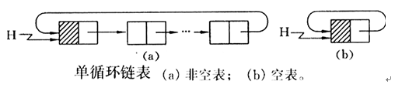
8.1 线性结构——知识点2
循环链表：表尾结点的指针指向表中的第一个节点，可在任何位置上开始遍历整个链表。
Notes:
Head->next==head

Slide 14
练习
1.对于线性表（由n个同类元素构成的线性序列），采用单向循环链表存储的特点之一是（ ）。 A．从表中任意结点出发都能遍历整个链表 B．对表中的任意结点可以进行随机访问 C．对于表中的任意一个结点，访问其直接前驱和直接后继结点所用时间相同 D．第一个结点必须是头结点
Notes:
A

Slide 15
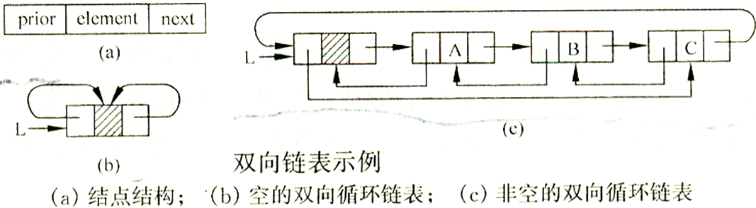
8.1 线性结构——知识点2
双向链表：每个结点包含两个指针，指明直接前驱和直接后继元素，可以两个方向上遍历链表。
Notes:
只有一个头结点的条件是？

Slide 16
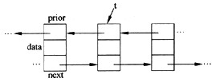
练习
1. 某双向链表中的结点如下图所示，删除t所指结点的操作为(54)。
A．t-＞prior-＞next=t-＞next；t-＞next-＞prior=t-＞prior； B．t-＞prior-＞prior=t-＞prior；t-＞next-＞next=t-＞next； C．t-＞prior-＞next=t-＞prior；t-＞next-＞prior=t-＞next； D．t-＞prior-＞prior=t-＞next；t-＞next-＞prior=t-＞prior；
Notes:
A

Slide 17
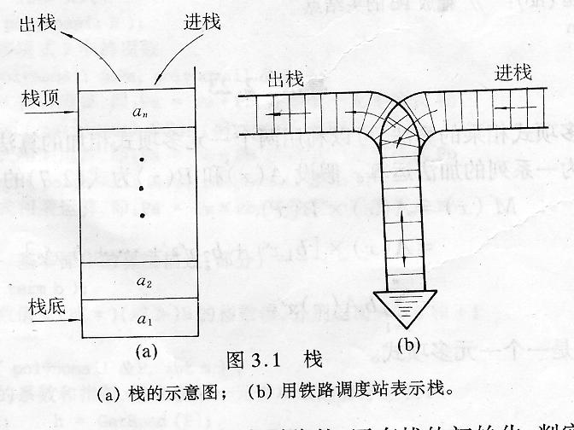
8.1 线性结构——知识点4
栈
栈是一种特殊的线性表，栈只允许在同一端进行插入和删除运算。
允许插入和删除的一端称为栈顶，另一端称为栈底。
称栈的结点插入为进栈，结点删除为出栈。
因为最后进栈的结点必定最先出栈，所以栈具有后进先出的特征。

Slide 18
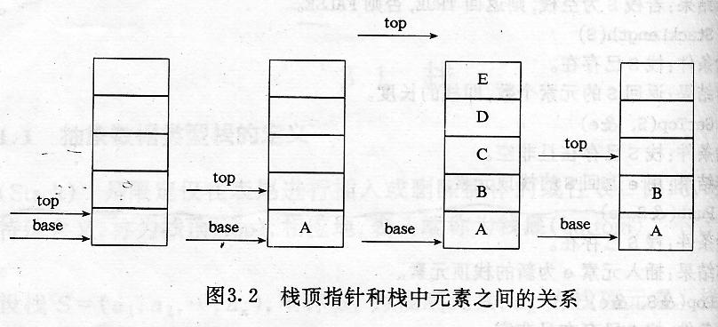
8.1 线性结构——知识点4
顺序存储
用顺序存储线性表来表示栈（用数组实现），为了指明当前执行插入和删除运算的栈顶位置，需要一个地址变量top指出栈顶结点在数组中的下标加1的位置。

Slide 19
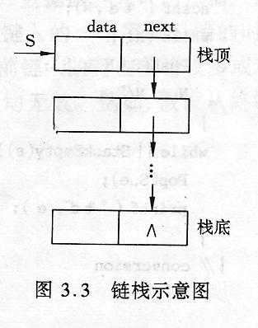
8.1 线性结构——知识点4
栈也可以用链表来实现，用链表实现的栈称为链栈，简称链栈。链表的第一个结点为顶结点，链表的首结点就是栈顶指针top,top为空的链表为空栈。

Slide 20
8.1 线性结构——知识点4
2005年下半年：
若push、pop分别表示入栈、出栈操作，初始栈为空且元素1、2、3依次进栈，则经过操作序列push、push、pop、pop、push、pop之后，得到的出栈序列为__(29)__。
(29)A.321 B.213 C.231 D.123
Notes:
B

Slide 21
8.1 线性结构——知识点4
可以用栈来检查算术表达式中的括号是否匹配。分析算术表达式时，初始栈为空，从左到右扫描字符，遇到字符“(”就将其入栈，遇到“)”就执行出栈操作。
对算术表达式“(a+b*(a+b))/c)+(a+b)”,检查时，__(33)__；对算术表达式“((a+b/(a+b)-c/a)/b”,检查时，__(34)__。这两种情况都表明所检查的算术表达式括号不匹配。

Slide 22
(33)A.栈为空却要进行出栈操作
B.栈已满却要进行入栈操作
C.表达式处理已结束，栈中仍留下有字符“(”
D.表达式处理已结束，栈中仍留下有字符“)”
(34) A.栈为空却要进行出栈操作
B.栈已满却要进行入栈操作
C.表达式处理已结束，栈中仍留下有字符“(”
D.表达式处理已结束，栈中仍留下有字符“)”
Notes:
AC

Slide 23
栈练习
1.设栈S的初始状态为空，元素a，b，c，d，e，f依次入栈S，出栈的序列为b，d，f，e，c，a，则栈S的容量至少应该是（ ）。 A．6 B．5 C．4 D．3
2.栈是一种按“后进先出”原则进行插入和删除操作的数据结构，因此， 必须用栈。 A. 函数或过程进行递归调用及返回处理 B. 将一个元素序列进行逆置 C. 链表结点的申请和释放 D.可执行程序的装入和卸载
Notes:
C,A

Slide 24
队列
队列也是一种特殊的线性表，只允许在一端进行插入，另一端进行删除运算。允许删除运算的那一端称为队首，允许插入运算的一端称为队尾。
称队列的结点插入为进队，结点删除为出队。因最先进入队列的结点将最先出队，所以队列具有先进先出的特征。
队列也有两种存储方式：顺序队列和链式队列。

Slide 25
练习
1.判断“链式队列为空”的条件是：____（front为头指针，rear为尾指针）
A．front == NULL B.rear==NULL C. front == rear D.front!=rear
2.若in、out分别表示入、出队操作，初始队列为空且元素a、b、c依次入队，则经过操作序列in、in、out、out、in、out之后，得到的出队序列为__(30)__。
(30)A.cba B.bac C.bca D.abc
Notes:
C,D

Slide 26

练习
输出受限的双端队列是指元素可以从队列的两端输入、但只能从队列的一端输出，如下图所示。如有e1、 e2、 e3、 e4依次进入输出受限的双端队列，则得不到输出队列_____
A. e4、 e3、 e2、 e1 B. e4、 e2、 e1、 e3
C. e4、 e3、 e1、 e2 D. e4、 e2、 e3、 e1
Notes:
D

Slide 27
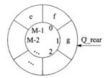
练习
设循环队列Q的定义中有rear和len两个域变量，其中rear表示队尾元素的指针，len表示队列的长度，如下图所示(队列长度为3，队头元素为e)。设队列的存储空间容量为M，则队头元素的指针为(57)。 A．(Q．rear+Q．len-1) B．(Q．rear+Q．1en-1+M)％M C．(Q．rear-Q．1en+1) D．(Q．rear-Q．1en+1+M)％M
Notes:
D

Slide 28
串
字符串
1.以下关于字符串的判定语句正确的是：
A．字符串是一种特殊的线性表 B．串的长度必须大于零
C．字符串不属于线性表的一种 D．空格字符组成的串就是空串
2.字符串“computer”中长度为3的子串有__(32)_个。
(32)A.4 B.5 C.6 D.7
Notes:
AC

Slide 29
8.2 数组、矩阵和广义表——知识点1
数组的定义：其数据元素数目固定，每个元素类型相同，下标关系具有上下界的约束且下标有序。
数组的顺序存储
以行序优先存储：
Loc(aij)= Loc(a11)+((i-1)*n+(j-1))*L
以列序优先存储
Loc(aij)= Loc(a11)+((j-1)*n+(i-1))*L

Slide 30
练习
若有数组声明 a[0..3，0..2，1..4]，设编译时为 a 分配的存储空间首地址为base_a，且每个数组元素占据一个存储单元。当元素以行为序存放（即按 a[0，0，1]，a[0，0，2]，a[0，0，3]，a[0，0，4]，a[0，1，1]，a[0，1，2]，…，a[3，2，4]顺序存储），则数组元素a[2，2，2]在其存储空间中相对base_a的偏移量是（ ）。 A.8 B.12 C.33 D.48
Notes:
试题答案：C

Slide 31
8.2 数组、矩阵和广义表——知识点2
矩阵
特殊矩阵
(1)对称矩阵
(2)上(下)三角矩阵
(3)对角矩阵
稀疏矩阵

Slide 32
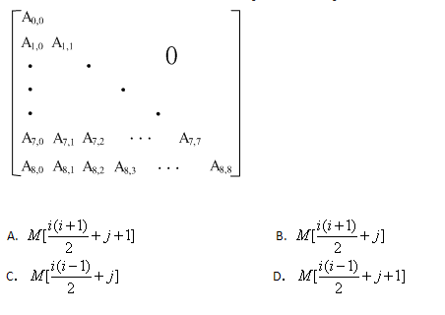
练习
设有如下所示的下三角矩阵A[0．．8，0．．8]，将该三角矩阵的非零元素(即行下标不小于列下标的所有元素)按行优先压缩存储在数组M[1．．m]中，则元素A[i，j](0≤i≤8，j≤i)存储在数组M的(58)中。
Notes:
A

Slide 33
广义表的基本概念
广义表(Lists，又称列表)：n(n≥0)个元素a₁, a₂, a₃, …, a_{n}的有限序列。其中a_{i}或者是原子，或者是一个广义表。
通常记作：LS=(a₁, a₂, a₃, …, a_{n})
LS是广义表的名字，n为它的长度。
若a_{i}是广义表，则称它为LS的子表。
递归定义，在定义广义表时又用到了广义表的概念。
为区分原子和广义表，大写表示广义表，用小写表示原子。
对非空广义表，其第一个元素称为表头，其余元素组成的表称为表尾。

Slide 34
补充：广义表的基本概念
广义表的深度：广义表展开后所含括号的最大嵌套层数。
递归表：允许广义表的成员内含有广义表自己
再入表(Reentrant List)：允许元素共享的广义表。
纯表(Pure List)：表中没有共享和递归的成分，即没有任何成分出现多次。

Slide 35
补充：广义表举例
A=( )
空表，无表头，无表尾，长度为0，深度为1。
注意空表没有表头也没有表尾。
B=(A)=(( ))
表头为( )，表尾为( )，长度为1，深度为2。
这里表头和表尾都为空表。
C=(a, b)
表头为a，表尾为(b)，长度为2，深度为1。这是线性表。

Slide 36
补充：广义表举例
D=(C, x)=((a, b), x)
表头为(a,b)，表尾为(x)，长度为2，深度为2。
E=(y, D)=(y, (C, x))=(y, ((a, b), x))
表头为y，表尾为(D)，长度为2，深度为3。
F=(C, D)=((a, b), ((a, b), x))
表头为C，表尾为(D)，长度为2，深度为3。这是再入表。
G=(z, G)=(z, (z, (z, (…))))
表头为z，表尾为(G)，长度为2，深度为∞。这是递归表。

Slide 37
广义表练习
1.若广义表L=((1,2,3))，则L的长度和深度分别为（） A．1和1 B．1和2 C．1和3 D．2和2
2.广义表中的元素可以是原子，也可以是表，因此广义表的适用存储结构是（）。
A.链表 B.静态数组 C.动态数组 D.散列表
Notes:
B,A

Slide 38
广义表的运算
取表头：head(LS)
得到表头元素
取表尾：tail(LS)
得到除去表头元素之外，剩下所有元素组成的子表。

Slide 39
补充：广义表的运算举例
例 通过取表头head(LS)和取表尾tail(LS)运算，从广义表A=(x,(a,b),y)中取出原子b。
本例的运算过程为：
（1）取表尾tail(A)：得到B=((a,b),y)
（2）取表头head(B)：得到C=(a,b)
（3）取表尾tail(C)：得到D=(b)
（4）取表头head(D)：得到b
总的过程为：head(tail(head(tail(A))))。

Slide 40
练习
设L为广义表，将head(L)定义为取非空广义表的第一个元素，tail(L)定义为取非空广义表除第一个元素外剩余元素构成的广义表。若广义表L=((x，y，z)，a，(u，t，W))，则从L中取出原子项y的运算是( )。 A．head(tail(tail(L))) B．tail(head(head(L))) C．head(tail(head(L))) D．tail(tail(head(L)))
Notes:
C

Slide 41
8.3树——知识点1
树的定义及基本运算
二叉树的定义及基本运算
二叉树的性质
性质1：在二叉树的第i层上至多有2^{i-1}个结点(i≥1);
性质2：深度为k的二叉树最多有2^{k}-1个结点(k≥1);
性质3：对任何一棵二叉树，如果其叶子结点个数为n_{0,}度为2的节点数为n₂,则n₀= n₂+1。
Notes:
补充:假设度为1的结点个数为n₁,则二叉树的结点个数n= n₀+ n₁+ n₂,且n₀= n₂+1.

Slide 42
练习
已知一棵度为3的树（一个结点的度是指其子树的数目，树的度是指该树中所有结点的度最大值）中有5个度为1的结点，4个度为2的结点，2个度为3的结点，那么，该树中的叶子结点数目为（61）
（61）A.10 B.9 C.8 D.7
Notes:
B

Slide 43
练习
若n2、n1、n0分别表示一个二叉树中度为2、度为1和叶子结点的数目（结点的度定义为结点的子树数目），则对于任何一个非空的二叉树， (59) 。
A.n2一定大于n1 B.n1一定大于n0
C.n2一定大于n0 D. n0一定大于n2
Notes:
D

Slide 44
8.3树——知识点1
满二叉树：一棵深度为k且有2^{k}-1个结点的二叉树称为满二叉树。满二叉树中不存在度数为1的结点。
完全二叉树：如果深度为k，有n个结点的二叉树中的结点能够与深度为K的顺序编号的满二叉树从1到n标号的结点相对应，则称这样的二叉树为完全二叉树。
在完全二叉树中，若一个结点没有左子结点，则它必定没有右子结点，所以一定是叶子结点。
完全二叉树中度为1的结点数只能为0或1.
注意:满二叉树是完全二叉树,但完全二叉树不一定是满二叉树.

Slide 45
8.3树——知识点1
A
B
C
性质4：具有n个结点的完全二叉树的深度为 ⎣log₂n⎦ +1(其中 为下取整);
性质5：如果对一棵n个结点的完全二叉树的结点按层次编号（从第一层到第⎣log₂n⎦ +1 层，每层从左到右），则对任一结点i(1≤i≤n),有：
1.如果i=1,则结点i无双亲，是二叉树的根结点；如果i>1,则其双亲结点是⎣i/2⎦ ;
2.如果2i〉n,则结点i为叶子结点，无左孩子，否则，其左孩子是2i;
3.2i+1〉n,则结点i无右孩子；否则，其右孩子是结点2i+1.
D
E
F
G
H
I
J

Slide 46
练习
结点数目为n的二叉树的高度最小为（52）、最大为(53).
(52) (53)
A.n B.n/2 C. ⎡ log₂n ⎤ D. ⎡log₂(n+1)⎤
Notes:
D A

Slide 47
练习
1.一个高度为h的满二叉树的结点总数为2^{h}--1，其每一层结点个数都达到最大值。从根结点开始顺序编号，每一层都从左到右依次编号，直到最后的叶子结点层为止。即根结点编号为1，其左、右孩子结点编号分别为2和3，再下一层从左到右的编号为4、5、6、7，依此类推，那么，在一棵满二叉树中，对于编号为m和n的两个结点，若m=2n，则结点(40)。 (40) A．m是n的左孩子 B．m是n的右孩子 C．n是m的左孩子 D．n是m的右孩子
Notes:
A 如果n=2m+1呢？

Slide 48
练习
一棵满二叉树，其每一层结点个数都达到最大值，对其中的结点从1开始顺序编号，即根结点编号为1，其左、右孩子结点编号分别为2和3，再下一层从左到右的编号为4、5、6、7，依此类推，每一层都从左到右依次编号，直到最后的叶子结点层为止，则用 （60） 可判定编号为m和n的两个结点是否在同一层。
（60）A. log₂ m = log₂ n B. =
C. +1= D. = +1
Notes:
B

Slide 49
8.3树——知识点2
A
二叉树的遍历：
先根遍历：ABDHIEJCFG
中根遍历:HDIBJEAFCG
后根遍历:HIDJEBFGCA
层次遍历:ABCDEFGHIJ
B
C
D
E
F
G
H
I
J

Slide 50
练习
若某二叉树的后序遍历序列为KBFDCAE，中序遍历序列为BKEFACD，则该二叉树为 (58) 。
Notes:
A

Slide 51
练习
1.表达式(a-b)*(c+5)的后缀式是 （22） 。
A.a b c 5 + * - B. a b – c + 5 *
C. a b c - * 5 + D. a b- c 5 + *
2.已知某二叉树的中序序列为CBDAEFI、先序序列为ABCDEFI,则该二叉树的高度为 58 。
A.2 B.3 C.4 D.5
Notes:
D C

Slide 52
练习
已知一个二叉树的先序遍历序列为①、②、③、④、⑤，中序遍历序列为②、①、④、③、⑤，则该二叉树的后序遍历序列为 （57） 。对于任意一棵二叉树，叙述错误的是 （58） 。 A. ②、③、①、⑤、④ B. ①、②、③、④、⑤ C. ②、④、⑤、③、① D. ④、⑤、③、②、① A. 由其后序遍历序列和中序遍历序列可以构造该二叉树的先序遍历序列 B. 由其先序遍历序列和后序遍历序列可以构造该二叉树的中序遍历序列 C. 由其层序遍历序列和中序遍历序列可以构造该二叉树的先序遍历序列 D. 由其先序遍历序列和后序遍历序列不能构造该二叉树的中序遍历序列
Notes:
BB

Slide 53
8.3树——知识点3 最优二叉树
结点的权：可以赋予树中结点一个有某种意义的实数,这些数字称为结点的权.
结点的带权路径长度：结点到树根之间的路径长度与该结点上权的乘积,称为结点的带权路径长度.
树的带权路径长度：树中所有叶子结点的带权路径长度之和,称为树的带权路径长度(树的代价),通过记为:
WPL =

Slide 54
哈夫曼树、最优二叉树 ：由n个权为w1, w2, …, wn的结点，作为叶节点所组成的的所有二叉树中，带权路径长度WPL最小的二叉树。
WPL= ∑ wi × Li
7
A
A
B
C
D
B
5
7 5 2 4
2
C
D
4
要使WPL小，须将权值大的结点靠近根.
WPL=7*2+5*2+2*2+4*2=36
WPL=7*1+5*2+2*3+4*3=35
2
7
A
C
4
D
5
B
7
A
5
B
2
C
D
4
WPL=7*3+5*3+2*1+4*2=46
WPL=7*1+5*2+2*3+4*3=35

Slide 55
哈夫曼算法：
(1)根据n个权值w₁, w₂, …, w_{n}，构造n棵二叉树组成的森林F={T₁, T₂, …, T_{n}}，其中每棵二叉树T_{i}中只有一个权值为w_{i}的根结点，没有左右子树。
(2)在森林F中选出两棵根结点权值最小的树(若有多个任选两棵)，合并成一棵新二叉树。新根结点的权为原两树的根的权值和，原两树作为其左右子树(谁左，谁右无关紧要)。
(3)对新的森林F重复(2)，直到只剩一棵树为止。
A
B
C
D
7
5
2
4
7
A
权越大的叶子合并的时机越晚，它离最终的根也就越近
5
B
2
C
D
4

Slide 56
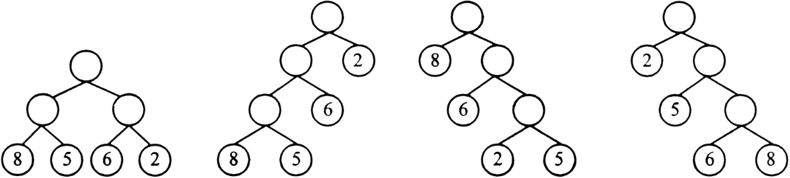
练习
（61） 是由权值集合{8，5，6，2}构造的哈夫曼树（最优二叉树）。
A. B. C. D.
Notes:
C

Slide 57
练习
以下关于哈夫曼树的叙述，正确的是（）。 A.哈夫曼树一定是满二叉树，其每层结点数都达到最大值 B.哈夫曼树一定是平衡二叉树，其每个结点左右子树的高度差为-1、0或1 C.哈夫曼树中左孩子结点的权值小于父节点、右孩子节点的权值大于父节点 D.哈夫曼树中叶子节点的权值越小则距离树根越远、叶子结点的权值越大则距离树根越近
Notes:
D

Slide 58
8.3树——知识点4
树和森林
树与森林的转换
树的先根、后根遍历和层次遍历
森林的先根、后根遍历和层次遍历

Slide 59
树换为二叉树
树转二叉树：
找结点间1对2的关系：
每个结点，它最多只有一个最左边的孩子（长子）和一个右邻的兄弟
将结点的长子变成其左孩子，右兄弟变成其右孩子

Slide 60
树转二叉树
A
A
B
B
C
C
D
E
D
E
A
A
B
C
D
B
E
C
E
F
G
H
I
F
G
D
二叉树中左分支上相邻的结点在原树中是父子关系；右分支上相邻的结点在原树中是兄弟关系。
H
根结点没有兄弟，所以树转化后二叉树的根结点没有右子树(为空)
I

Slide 61
森林转换为二叉树
森林转二叉树：先将森林中的每一棵树变为二叉树，然后将各二叉树的根结点视为兄弟连在一起。
森林转化后二叉树的根结点有右子树
二叉树的右分支上的结点都是原森林中二叉树的根结点。

Slide 62
二叉树转换为树或森林
二叉树转树或森林：左孩子变为长子，右孩子变为右兄弟。
先根遍历树等价于先根遍历该树对应的二叉树；
后根遍历树等价于中根遍历该树对应的二叉树。

Slide 63
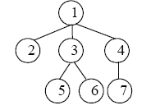
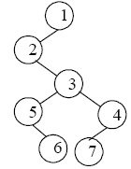
练习
若将某有序树T转换为二叉树T1，则T中结点的后(根)序序列就是T1中结点的 59 遍历序列。例如，下图(a)所示的有序树转化为二叉树后如图(b)所示。
(59) A.先序 B.中序 C.后序 D.层序
(a)
(b)
Notes:
B

Slide 64
练 习
1.设森林中有4棵树，树中结点的个数依次为n1,n2,n3,n4，则把森林转换成二叉树后，其根结点的右子树上有（）结点，根结点的左子树上有（）结点。
Notes:
N2+n3+n4 n1-1

Slide 65
8.4图——知识点1
图的定义：由点集和边集组成，边所关联的点一定在点集中。
图相关的概念：有向图、无向图，度、入度和出度，路径，子图，连通图、强连通图、网，生成树、有向树和生成森林
存储结构：邻接矩阵表示法和邻接链表表示法

Slide 66
邻接矩阵表示
邻接矩阵(Adjacency Matrix)：表示顶点间邻接关系的n阶矩阵:
V1
V2
V1
V2
V3
V4
V5
对称?
多少1？
度=？
V3
V4
对称？
多少1？
度=?
1 2 3 4 5
1
2
3
4
5
0 1 0 1 0
1 0 1 0 1
0 1 0 1 1
1 0 1 0 0
0 1 1 0 0
0 1 1 0
0 0 0 0
0 0 0 1
1 0 0 0
出度=?
入度=?
Notes:
如果是有权值的如何表示

Slide 67
练习
无向图中一个顶点的度是指图中与该顶点相邻接的顶点数。若无向图G中的顶点数为n，边数为e，则所有顶点的度数之和为（59）。
（59） A. n*e B. n+e C. 2n D. 2e
设一个包含N个顶点、E条边的简单无向图采用邻接矩阵存储结构（矩阵元素A[i][j]等于1/0分别表示顶点i与顶点j之间有/无边），则该矩阵中的非零元素数目为 （60） 。
（60）A. N B. E C. 2E D. N+E
Notes:
D，c

Slide 68
练习
一个含有n个顶点和e条边的简单无向图，在其邻接矩阵存储结构中共有____个零元素。
(1)e （2）2e （3）n²-e （4）n²-2e
若采用邻接矩阵来存储简单有向图，则其某一个顶点i的入度等于该矩阵__(8)__。 A．第i行中值为1的元素个数
B．所有值为1的元素总数
C．第i行及第i列中值为1的元素总个数
D．第i列中值为1的元素个数
Notes:
D,D

Slide 69
6.2.2 邻接表表示
邻接表(Adjacency List)：每个顶点v_{i}的邻点作成单链表。也称为边表。
此单链表中的非头结点，有两个域：与v_{i}相邻接的结点的序号、指向下一个v_{i}邻接点的指针。
每个头结点两个域：顶点数据、链表头指针；所有头结点顺序存放。
顶点表(Adjacency List)：顺序存放所有邻接表的表头顶点的一维数组。
下标 data first
no next
1
V1
2
4
∧
例
2
V2
1
3
5
∧
V1
V2
3
V3
2
4
5
∧
4
V4
1
3
∧
V3
5
V5
2
3
∧
V4
V5
…
…
m
边表(2e)
顶点表(n)

Slide 70
练习
从存储空间的利用率角度来看，以下关于数据结构中图的存储的叙述，正确的是 (60) 。
(60)A．有向图适合采用邻接矩阵存储，无向图适合采用邻接表存储
B．无向图适合采用邻接矩阵存储，有向图适合采用邻接表存储
C．完全图适合采用邻接矩阵存储
D．完全图适合采用邻接表存储
Notes:
C

Slide 71
8.4图——知识点2
图的遍历
深度优先遍历
任选一点vi为初始出发点，首先访问出发点vi(并标记为已访问)；
然后依次搜索vi的每个邻接点vj，若vj未访问过，则以vj为新出发点继续进行深度优先搜索；
依此类推，直到访问完所有和vi有路径的顶点。

Slide 72
例
从V1出发，DFS：
V1,V2,V4,V8,V5,V3,V6,V7
V1,V2,V5,V8,V4,V3,V6,V7
V1
V1
V2
V2
V3
V3
V4
V5
V6
V7
V4
V5
V6
V7
V8
V8
尽可能先对纵深方向搜索：沿某分支搜索到尽头，回溯，再沿另一分支搜索。
DFS序列是否唯一？
类似于树的先根遍历，可认为是树的先根遍历的推广。
不唯一

Slide 73
8.4图——知识点2
图的遍历
广度优先遍历
任选一点vi为初始出发点;
首先访问出发点vi (并标记为已访问);
接着依次访问vi的邻接点w1,w2,…,wt;
然后，依次访问与w1,w2,…,wt邻接的所有未访问过的顶点;
依此类推，直到访问完所有和vi有路径的顶点。

Slide 74
例
从V1出发，BFS
V1,V2,V3,V4,V5,V6,V7,V8
V1,V3,V2,V7,V6,V5,V4,V8
V1
V1
V2
V2
V3
V3
V4
V5
V6
V7
V4
V5
V6
V7
V8
V8
尽可能先横向搜索：从出发点开始，“一层一层”地进行搜索。
BFS序列是否唯一？
类似于树的层次遍历，可认为是树的层次遍历的推广。
不唯一

Slide 75
练习
邻接矩阵和邻接表是图（网）的两种基本存储结构，对于具有n个顶点、e条边的图，（59）。
A.进行深度优先遍历运算所消耗的时间与采用哪一种存储结构无关
B.进行广度优先遍历运算所消耗的时间与采用哪一种存储结构无关
C.采用邻接矩阵表示图时，查找所有顶点的邻接顶点的时间复杂度为O(n*e)
D.采用邻接矩阵表示图时，查找所有顶点的邻接顶点的时间复杂度为O(n²)
Notes:
D

Slide 76
8.4图——知识点3
生成树：如果连通图G的一个子图是一棵包含G的所有顶点的树，则该子图称为G的生成树。生成树是连通图的包含图中的所有顶点的极小连通子图。值得注意的是，图的生成树并不唯一。从不同的顶点出发进行遍历，可以得到不同的生成树。
最小生成树：含有n个顶点的连通图的生成树有n个顶点和n-1条边。对一个带权的图（网），在一棵生成树中，各条边的权值之和称为这棵生成树的代价。其中代价最小的生成树称为最小代价生成树(简称最小生成树)。

Slide 77
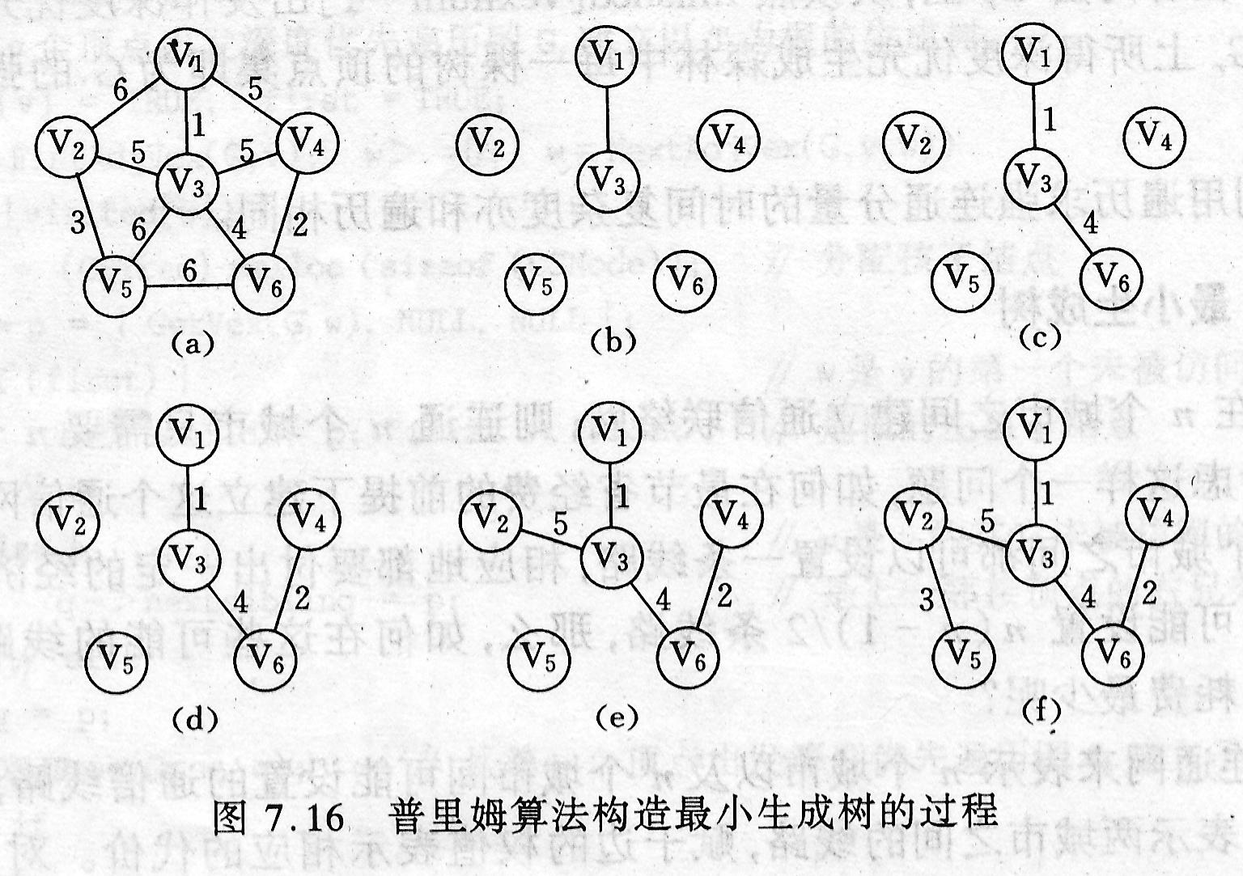
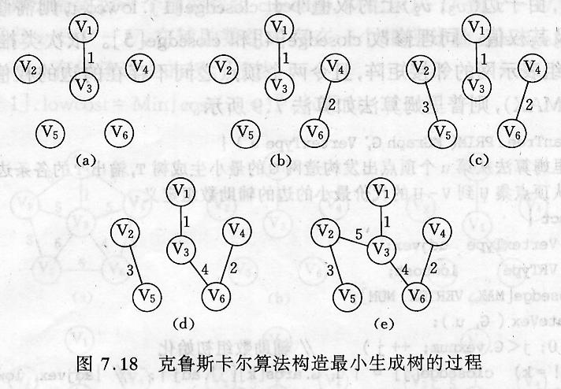
克鲁斯卡尔算法
设T的初始状态只有n个顶点而无边的森林T＝（V，Ф),按边长递增的顺序选择E中n-1安全边（u，v）并加入T，生成最小生成树。所谓安全边是指两个端点分别是森林T里两棵树中的顶点的边。加入安全边，可将森林中的两棵树连成一棵更大的树，因为每一次添加到T中的边均是当前权值最小的安全边，MST性质也能保证最终的T 是一棵最小生成树。

Slide 78
普里姆算法
算法从U＝{u₀}( u₀€V),TE={}开始，重复执行下述操作：在所有u€U，v€V－U的边（u，v）€E中找一条代价最小的边（u_{0，}v₀）并入集合TE，同时v₀并入U,直至U＝V为止。此时TE中必有n-1条边，则T＝（V，{TE}）为N的最小生成树。

Slide 79
8.4图——知识点5
最短路径：带权图的最短路径问题即求两个顶点间长度最短的路径。其中路径长度不是指路径上边数的总和，而是指路径上各边的权值总和。路径长度的的具体含义取决于边上权值所代表的意义。
1．单源最短路径
已知有向带权图(简称有向网)G=(V，E)，找出从某个源点s∈V到V中其余各顶点的最短路径，称为单源最短路径。
求单源最短路径主要使用迪杰斯特拉(Dijkstra)提出的一种按路径长度递增产生各顶点最短路径的算法。

Slide 80
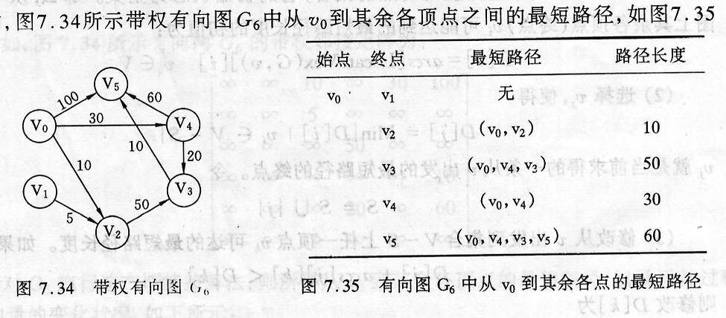
8.4图——知识点5
Notes:
每一对顶点之间的最短路径
对图中每对顶点u和v，找出u到v的最短路径问题。这一问题可用每个顶点作为源点调用一次单源最短路径问题的迪杰斯特拉算法予以解决。但更常用的是弗洛尹德(Folyd)提出的求每一对顶点之间的最短路径的算法。

Slide 81
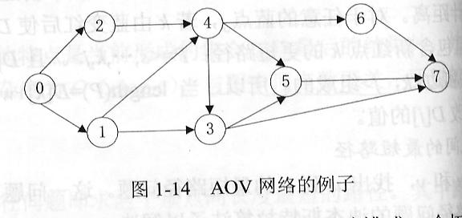
8.4图——知识点4拓扑排序
对一个有向无环图G进行拓扑排序，是将G中所有顶点排成一个线性序列，使得图中任意一对顶点u和v，若<u，v>∈E(G)，则u在线性序列中出现在v之前。这样的线性序列称为满足拓扑次序的序列，简称拓扑序列。
注意：
若将图中顶点按拓扑次序排成一行，则图中所有的有向边均是从左指向右的。
一个有向无环图可能有多个拓扑序列。
若图中存在有向环，则不可能使顶点满足拓扑次序。

Slide 82
练习
拓扑排序是指有向图中的所有顶点排成一个线性序列的过程，若在有向图中从顶点v_{i}到v_{j}有一条路径，则在该线性序列中，顶点v_{i}必然在顶点v_{j}之前。因此，若不能得到全部顶点的拓扑排序序列，则说明该有向图一定 （57） 。
（57）A. 包含回路 B. 是强连通图
C. 是完全图 D. 是有向树
Notes:
A

Slide 83
练习
在一个有向图G的拓扑序列中，顶点Vi排列在Vj之前，说明图G中（）。 A.一定存在弧<vi,vj＞ B.一定存在弧< vj,vi＞ C.可能存在vi到vj的路径，而不可能存在vj到vi的路径 D.可能存在vj到vi的路径，而不可能存在vi到vj的路径
Notes:
C

Slide 84
练习
拓扑排序是将有向图中所有顶点排成一个线性序列的过程，并且该序列满足：若在AOV网中从顶点v_{i}到v_{j}有一条路径，则顶点v_{i}必然在顶点v_{j}之前。对于下面所示的有向图， (60) 是其拓扑序列。
(60) A．1234576 B．1235467
C．2135476 D．2134567
Notes:
C

Slide 85
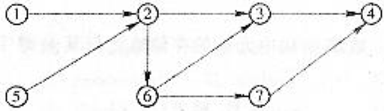
练习
拓扑排序是无环有向图中所有顶点的一个线性序列，图中任意路径中的各个顶点图的拓扑序列中保持先后关系，（52）为图所示有向图的一个拓扑序列。
(52)A.1234567 B.1526374 C.5126347 D.5123764
Notes:
B

Slide 86
8.6排序——知识点1
简单排序
直接插入排序
冒泡排序
简单选择排序
希尔排序
快速排序
堆排序
归并排序

Slide 87
练 习
对[23,14,5,25,7,34,8,10]进行直接插入排序，写出每次插入后的结果。
1. [23]14,5,25,7,34,8,10;
2. [14,23]5,25,7,34,8,10;
3. [5,14,23]25,7,34,8,10;
4. [5,14,23,25]7,34,8,10;
5. [5, 7,14,23,25]34,8,10;
6. [5, 7,14,23,25 ,34] 8,10;
7. [5, 7, 8,14,23,25 ,34]10;
8. [5, 7, 8,10，14,23,25 ,34];

Slide 88
练 习
对[23,14,5,25,7,34,8,10]进行冒泡排序，写出每趟冒泡排序（下沉法）后的结果。
1. 14,5,23,7,25,8,10[34];
2. 5,14,7,23,8,10[25,34];
3. 5,7,14,8,10[23, 25,34];
4. 5,7,8,10[14,23, 25,34];
5. 5,7,8,10[14,23, 25,34];

Slide 89
练 习
对[23,14,5,25,7,34,8,10]进行简单选择排序，写出每趟排序后的结果。
[5]14,23,25,7,34,8,10；
[5,7 ]23,25,14,34,8,10；
[5,7,8 ] 25,14,34,23,10；
[5,7,8,10 ]14,34,23,25；
[5,7,8,10 ,14]34,23,25；
[5,7,8,10 ,14, 23]34,25；
[5,7,8,10 ,14,23,25]34；
[5,7,8,10 ,14,23,25,34]

Slide 90
练 习
对[23,14,5,25,7,34,8,10]进行希尔排序（d=5,3,1），写出每次插入后的结果。
23,14,5,25,7,34,8,10
1.d=5
23,8,5,25,7,34,14,10;
2. d=3
14,7,5,23,8,34,25,10;
3.d=1
5,7,8,10,14,23,25,34

Slide 91
练 习
对[23,14,5,25,7,34,8,10]进行快速排序，写出将23作为基准进行划分的过程。
1.pivot=R[0];
2. [10,14,5,25,7,34,8, ]
3. [10,14,5, ,7,34,8,25]；
4. [10,14,5, 8 ,7,34, ,25]；
5. [10,14,5, 8 ,7, , 34,25]；
6. [10,14,5, 8 ,7,23, 34,25]；

Slide 92
练 习
对[23,14,5,25,7,34,8,10]进行归并排序，写出每趟归并排序后的结果。
[23][14][5][25][7][34][8][10]
[14,23 ][5,25][7,34][8,10]
[5,14,23,25] [7,8,10,34]；
[5,7,8,10 ,14,23,25]34；

Slide 93
内排序的比较和选择

Slide 94
练习
对以下四个序列用直接插入排序方法由小到大进行排序时，元素比较次数最少的是 （61）。
（61）A.89，27，35，78，41，15
B.27，35，41，16，89，70
C.15，27，46，40，64，85
D.90，80，45，38，30，25
Notes:
C

Slide 95
练习
以下关于快速排序算法的描述中，错误的是（64）。在快速排序过程中，需要设立基准元素并划分序列来进行排序。若序列由元素{12,25,30,45,52,67,85}构成，则初始排列为（65）时，排序效率最高（令序列的第一个元素为基准元素）。
（64）A.快速排序算法是不稳定的排序算法
B.快速排序算法在最坏情况下的时间复杂度为O(nlgn)
C.快速排序算法是一种分治算法
D. 当输入数据基本有序时，快速排序算法具有最坏情况下的时间复杂度
（65）A. 45,12,30,25,67,52,85 B.85,67,52,45,30,25,12
C. 12,25,30,45,52,67,85 D. 45,12,25,30,85,67,52
Notes:
B,A

Slide 96
练习
给定n个整数构成的数组｛a₁,a₂，…，a_{n}｝和整数x，判断A中是否存在两个元素a_{i}和a_{j}，使得a_{i}+a_{j}=x。 为了求解该问题，首先用归并排序算法对数组A进行从小到大排序；然后判断是否存在a_{i}十a_{j}=x,具体的方法如下列伪代码所示。则求解该问题时排序算法应用了 (62) 算法设计策略，整个算法的时间复杂度为(63) 。
…
i=1；j=n
while i<j
if a_{i}+a_{j}=x return true
else if a_{i}+a_{j}>x j--；
else i++；
return false；…
(62) A.分治 B.贪心 C.动态规划 D.回溯
(63) A.0(n) B.0(nlgn) C.O(n²) D.O(nlg²n)
Notes:
AB

Slide 97
练习
将数组{1，1，2，4，7，5}从小到大排序，若采用 (62) 排序算法，则元素之间需要进行的比较次数最少，共需要进行(63)次元素之间的比较。
(62) A．直接插入 B．归并 C．堆 D．快速
(63) A．5 B．6 C．7 D．8
Notes:
AB

Slide 98
练习
1.快速排序算法采用的设计方法是__(12)__。
(12) A. 动态规划法 (Dynamic Programming) B. 分治法 (Divide and Conquer)
C. 回溯法 (Backtracking) D. 分枝定界法 (Branch and Bound)
2.若排序前后关键字相同的两个元素相对位置不变，则称该排序方法是稳定的。___(47)__排序是稳定的。
(47)A.归并 B.快速 C.希尔 D.堆
Notes:
B A

Slide 99
练习
1.(60)在其最好情况下的算法时间复杂度为0（n）。
A．插入排序 B.归并排序 C．快速排序 D.堆排序
2.在最好和最坏情况下的时间复杂度均为O（nlogn）且稳定的排序方法是__________.
(51) A.基数排序 B.快速排序 C.堆排序 D.归并排序
3.堆是一种数据结构，_(34)_是堆。 A．(10,50,80,30,60,20,15,18) B．(10,18,15,20,50,80,30,60)
C．(10,15,18,50,80,30,60,20) D.(10,30,60,20,15,18,50,80)
Notes:
A D B

Slide 100
练习
用插入排序和归并排序算法对数组<3,1,4,1,5,9,6,5>进行从小到大排序，则分别需要进行 （65） 次数组元素之间的比较。
（65）A. 12,14 B. 10,14 C. 12,16 D. 10,16
Notes:
A

Slide 101
8.5 查找——知识点1
查找运算的主要操作是关键字的比较，所以通常把查找过程中对关键字需要执行的平均比较次数（也称为平均查找长度）作为衡量一个查找算法优劣的标准。平均查找长度为ASL定义为：ASL=
其中n是结点的个数，p_{i}是查找第i个结点的概率。若不特别声明，认为每个结点的查找概率相等，即p_{1＝}p_{2＝……}p_{n＝}1/n。；c_{i}是找到第i个结点所需进行的比较次数。
若每个结点的查找概率相等，即p_{1＝}p_{2＝……}p_{n＝}1/n，则ASL= = (c₁+c₂+c₃+…+c_{n})
Notes:
查找是指给定一个值K，在含有n个结点的表中找出关键字等于给定值k的结点。若找到，则查找成功，返回该结点的信息或该结点在表中的位置；否则查找失败，返回相关的指示信息。

Slide 102
8.5 查找——知识点2
顺序查找
顺序查找的基本思想是：从表的一端开始，顺序扫描线性表，依次将扫描到的结点关键字和给定值k相比较。若当前扫描到的结点关键字和k相等，则查找成功；若扫描结束后，仍未找到关键字等于k的结点，则查找失败。顺序查找方法既适用于线性表的顺序存储结构，也适用于线性表的链式存储结构。
在等概率的情况下，平均查找长度为(n+1)/2,即查找成功时的平均比较次数约为表长的一半。若k值不在表中，则需要进行n+1次比较之后才能确定查找失败。

Slide 103
练习
对n个元素的有序表A[1..n]进行顺序查找，其成功查找的平均查找长度（即在查找表中找到指定关键码的元素时，所进行比较的表中元素个数的期望值）为 （58） 。
（58）A. n B. (n+1)/2 C. log₂n D. n²
Notes:
B

Slide 104
8.5 查找——知识点3
二分法查找又称折半查找，它是一种效率较高的查找方法。二分法查找要求线性表是有序表，即表中结点按关键字有序。二分查找算法只适合于顺序存储的线性结构。

Slide 105
折半查找的思想
（1）确定该区间的中点位置；mid= ;
（2）将待查的k值与R[mid].key比较，若相等，则查找成功并返回此位置，否则须确定新的查找区间，继续二分查找，具体方法如下：
若R[mid].key>k,则由表的有序性可知R[mid…n].key均大于k，因此若表中存在关键字等于k的结点，则该结点必定是在位置mid左边的子表R[low,….mid-1]中。因此，新的查找区间是左子表R[low,…high]，其中high＝mid－1。
若R[mid].key<k，则要查找的k必在mid的右子表R[mid+1,…,high]中，即新的查找区间是右子表R[low,…,high]，其中low=mid+1。
若R[mid].key=k，则查找成功，算法结束。
（3）下一次查找是针对新的查找区间进行，重复步骤（1）（2）。
Notes:
（4）在查找过程中，low逐步增加，而high逐步减小。如果high<low，则查找失败，算法结束。
因此，从初始的查找区间R[1…n]开始，每经过一次与当前查找区间的中点位置上的结点关键字的比较，就可确定查找是否成功，不成功则当前的查找区间就缩小一半。这一过程重复直至找到关键字为K的结点，或者直至当前的查找区间为空（即查找失败）时为止。

Slide 106
练习
1.在13个元素构成的有序表M[1..13]中进行折半查找（向下取整），若找到的元素为M[4]，则被比较的元素依次为(59) 。
(59) A．M[7]、M[3]、M[5]、M[4] B．M[7]、M[5]、M[4]
C．M[7]、M[6]、M[4] D．M[7]、M[4]
2.对n个元素的有序表A[1..n]进行二分（折半）查找（除2取商时向下取整），查找元素A[i]（1≤i≤n）时，最多与A中的（57）个元素进行比较。
（57）A.n B. C.n/2 D.
Notes:
AD

Slide 107
练习
某一维数组中依次存放了数据元素15,23,38,47,55,62,88,95,102,123，采用折半（二分）法查找元素95时，依次与（60）进行了比较。
（60）A.62,88,95, B.62,95 C.55,88,95 D.55,95
Notes:
D

Slide 108
练习
某一维数组中依次存放了数据元素12,23,30,38,41,52,54,76,85在用折半（二分）查找方法（向上取整）查找元素54时，所经历“比较”运算的数据元素依次为 （62） 。
A. 41, 52, 54 B. 41, 76, 54
C. 41, 76, 52, 54 D. 41, 30, 76, 54
Notes:
B

Slide 109
8.5 查找——知识点4
散列表又叫杂凑表，还叫哈希表，是一种非常实用的查找技术，能在O（1）时间内完成查找。
(1)h：散列函数（哈希函数），是一个映象。此函数的设定很灵活，只要使得任何关键字由此所得的散列函数值都落在散列表长允许的范围内即可。
(2)对不同的关键字可能得到同一个散列地址，即key₁≠key₂，但是H（key₁）＝H(key₂)，这种现象称为散列冲突。
根据设定的散列函数H（key）和处理冲突的方法将一组关键字映象到一个有限的连续的地址集（区间）上，这种表叫做散列表。这一映象过程称为散列，所得到的存储位置称散列地址或哈希地址。

Slide 110
散列表的基本概念
例 将（18,75,60,43,54,90,46）散列到数组HT[0..15]，散 列函数H（k）＝k%13：
H（18）=18%13=5 H（75）=75%13=10
H（60）=60%13=8 H（43）=43%13=4
H（54）=54%13=2 H（90）=90%13=12
H（46）=46%13=7
装填因子（Load Factor）：α= n/m，
m：散列表长度， n：填入表中的结点数
不适合按键值大小顺序、访问频率顺序存取；不适合范围检索；

Slide 111
练习
1.对于关键字序列（26,25,72,38,8,18,59），采用散列函数H（Key）=Key mod 13构造散列表（哈希表）。若采用线性探测的开放定址法解决冲突（顺序地探查可用存储单元），则关键字59所在散列表中的地址为 （61） 。
（61）A. 6 B. 7 C. 8 D. 9
Notes:
D

Slide 112
练习
2.对于哈希表，如果将装填因子α定义为表中装入的记录数与表的长度之比，那么向表中加入新记录时， （62）。
（62）A. α的值随冲突次数的增加而递减
B. α越大发生冲突的可能性就越大
C. α等于1时不会再发生冲突
D. α低于0.5时不会发生冲突
Notes:
B

Slide 113
练习
某哈希表（散列表）的长度为n，设散列函数为H（Key）= Key/p，采用线性探测法解决冲突。以下关于p值的叙述中，正确的是（）
A.p的值一般为不大于n且最接近于n的质数
B.p的值一般为大于n的任意整数
C.p的值必须为小于n的合数
D.p的值必须等于n
Notes:
A

Slide 114
练习
以下关于哈希（Hash，散列）查找的叙述中，正确的是（）
A.哈希函数应尽可能复杂些，以消除冲突。
B.构造哈希函数时应尽量使关键字的所有组成部分都能起作用。
C.进行哈希查找时，不再需要与查找表中的元素进行比较。
D.在哈希表中只能添加元素不能删除元素。
Notes:
B

